Slide 1
SAE : Développement d’une application java
Naigeon Adrien , Becker Doryann , Fouquet Tom

Slide 2
Sommaire :
- Introduction
- Cas d’utilisation
- Diagrammes de séquences
- Diagramme de classe Analyse
- Maquettes
- Graphe de scène
- Diagramme de classe conception
‹#›

Slide 3
Introduction
-Qu’est que Treulo
‹#›

Slide 4
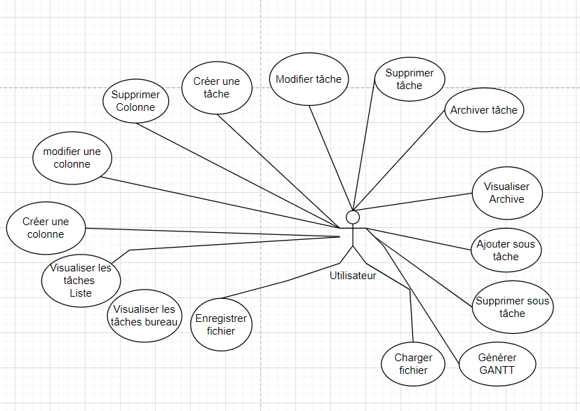
Diagramme de cas d’utilisation
‹#›

Slide 5
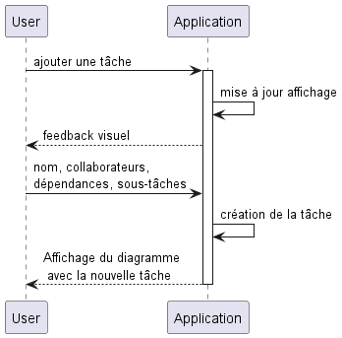
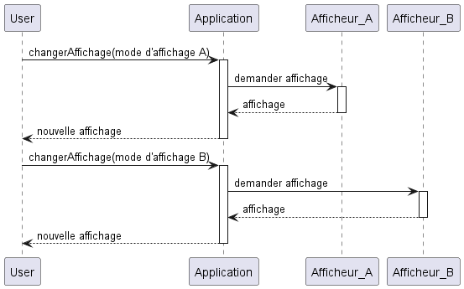
Diagramme de séquences
Créer une tache
Choisir Affichage
6

Slide 6
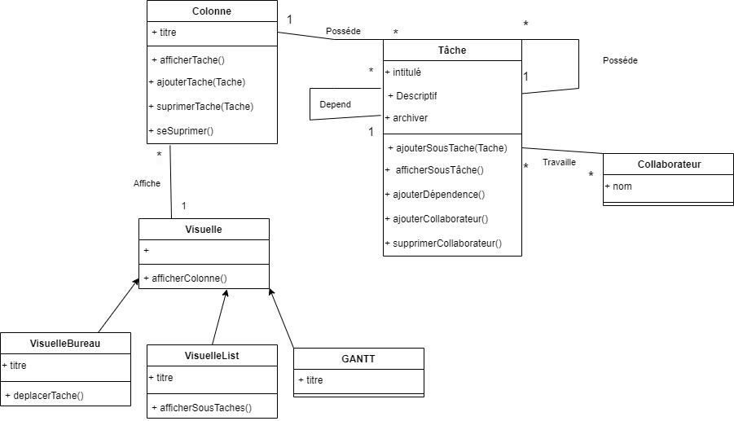
Diagramme de classe Analyse
‹#›

Slide 7
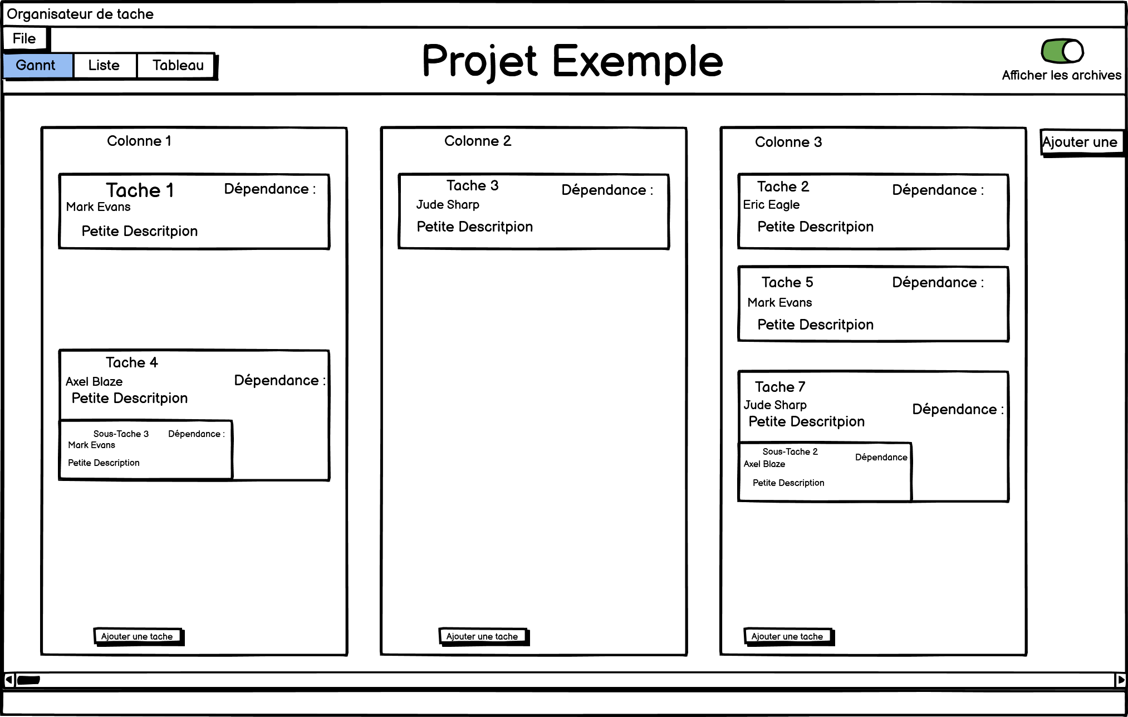
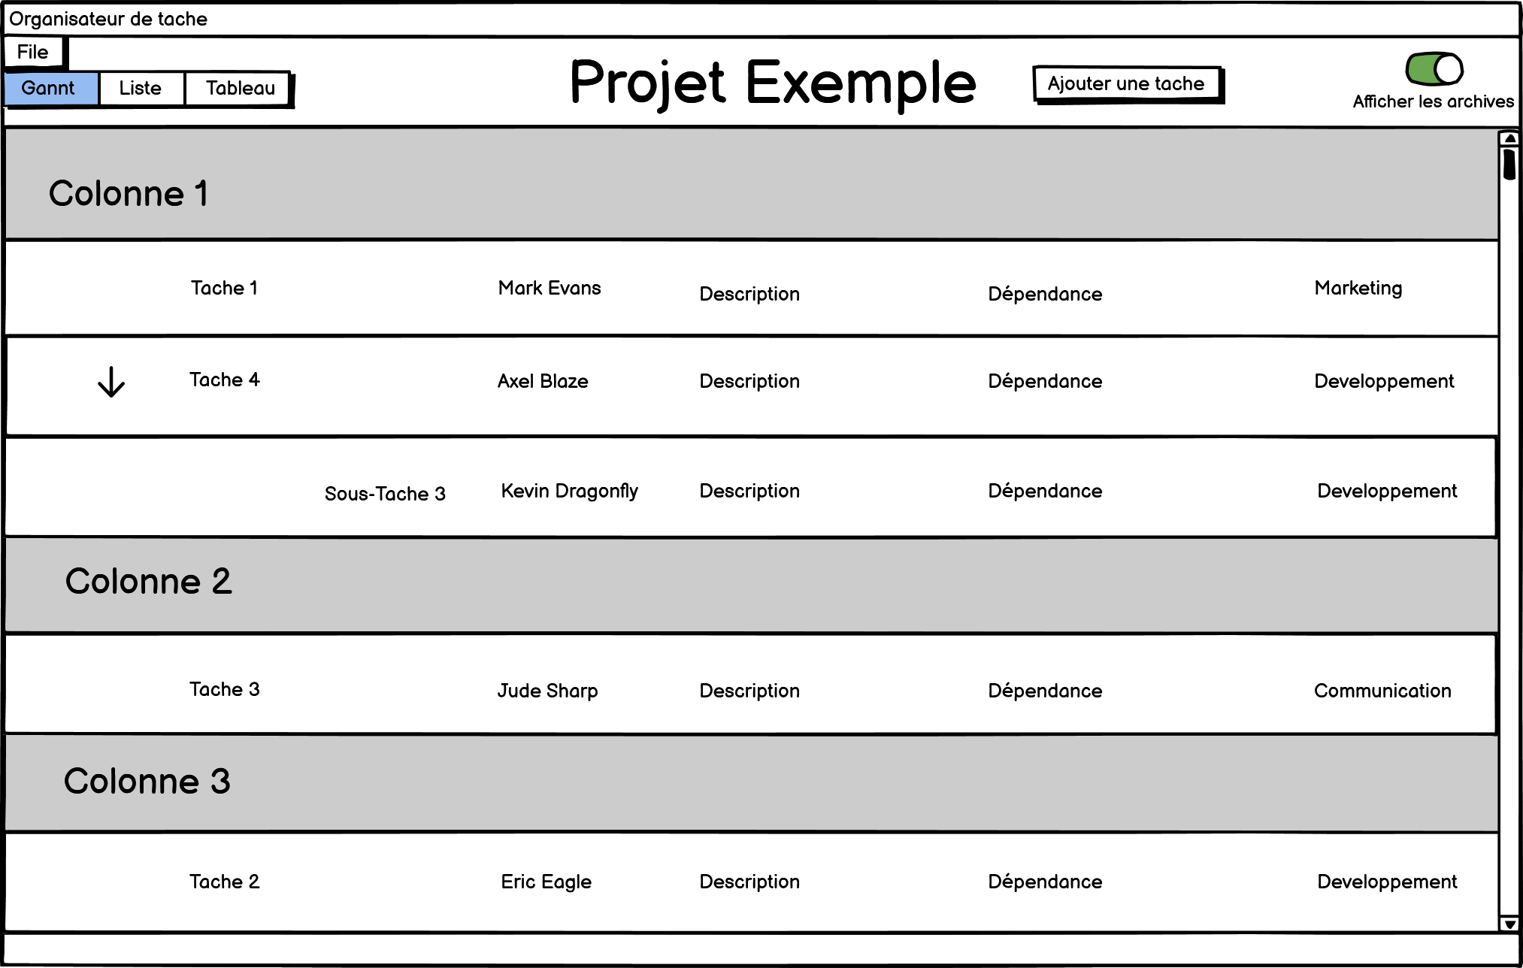
Maquettes
Affichage Tableau
Affichage Liste
6

Slide 8
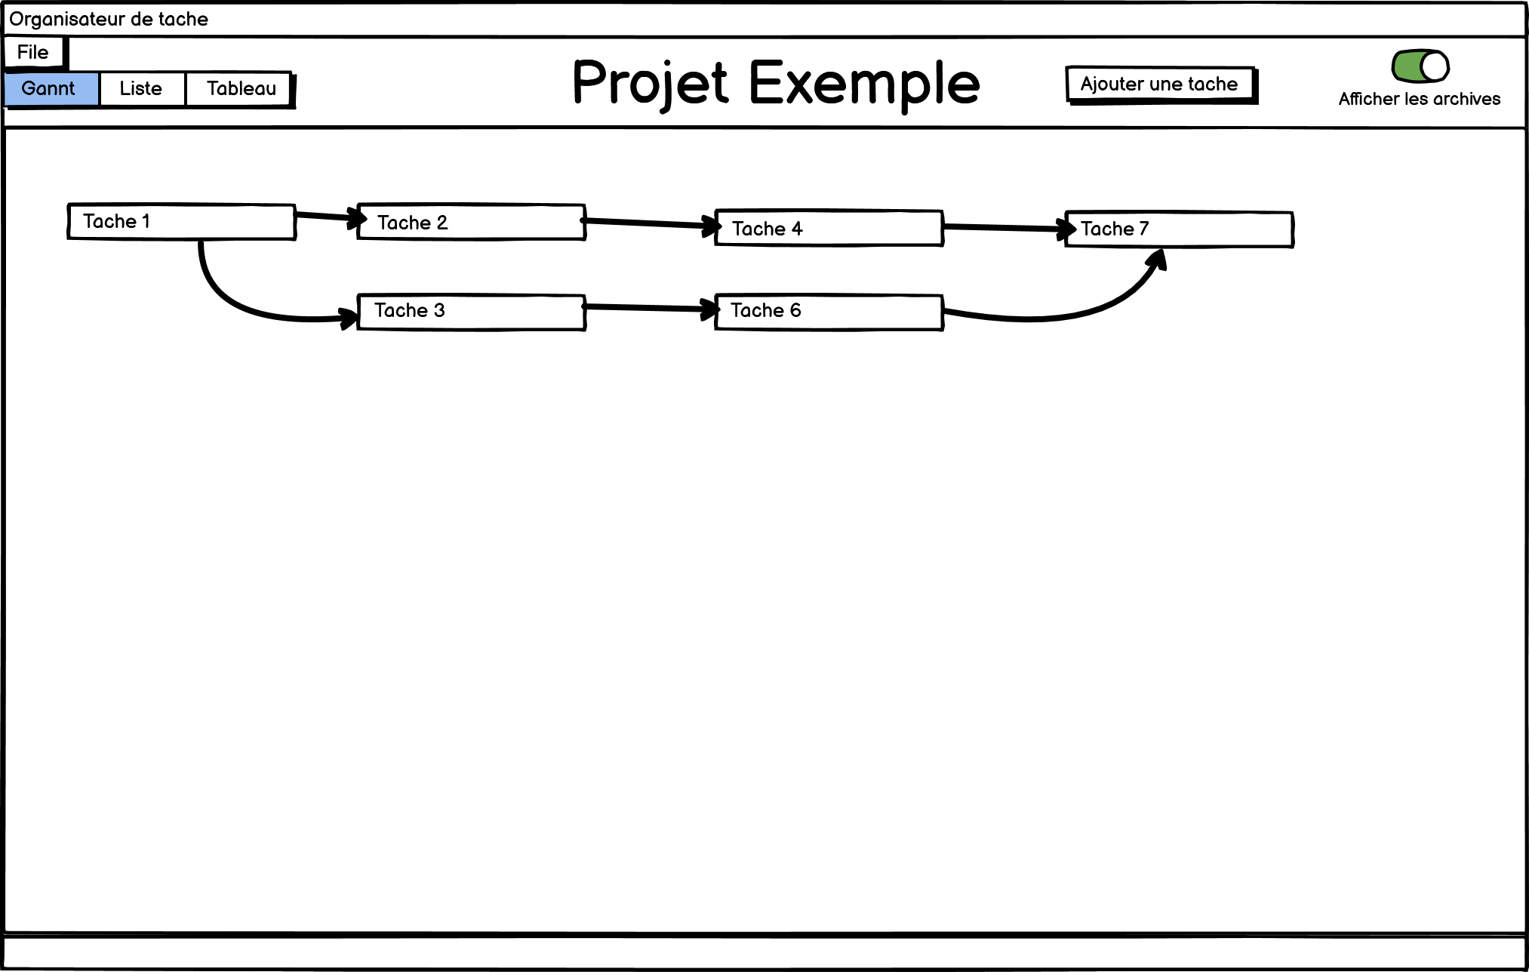
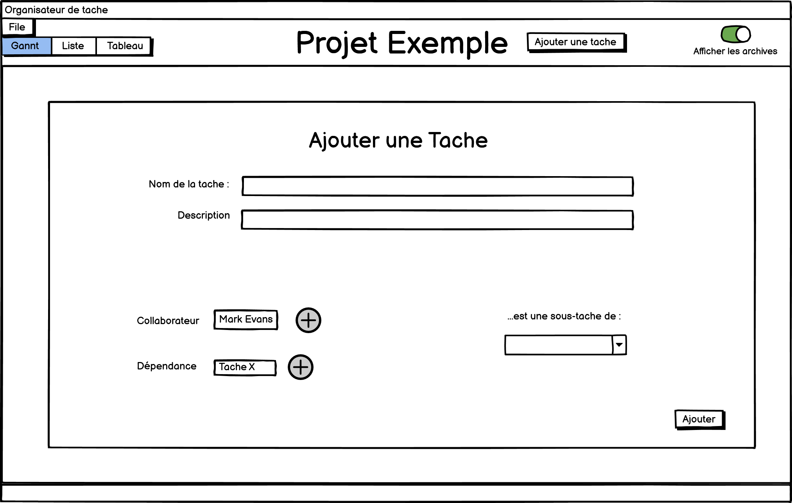
Maquettes
Affichage GANTT
Création d’une nouvelle tache
‹#›

Slide 9
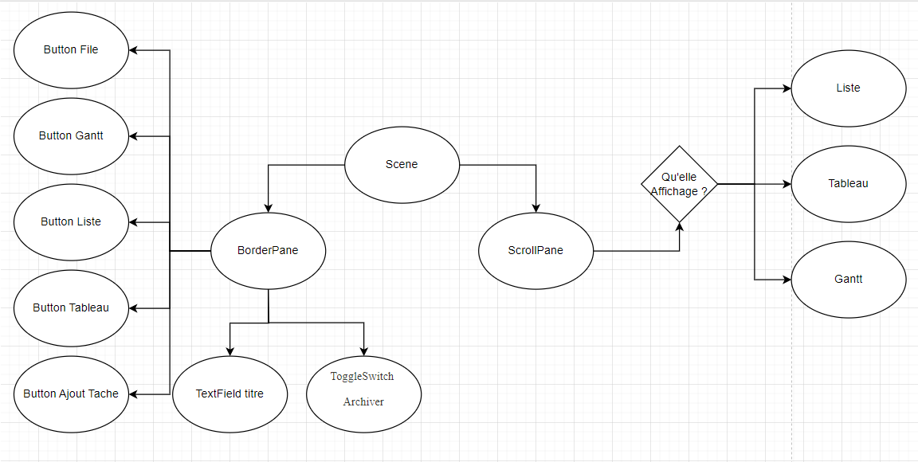
Graphe de scène
‹#›

Slide 10
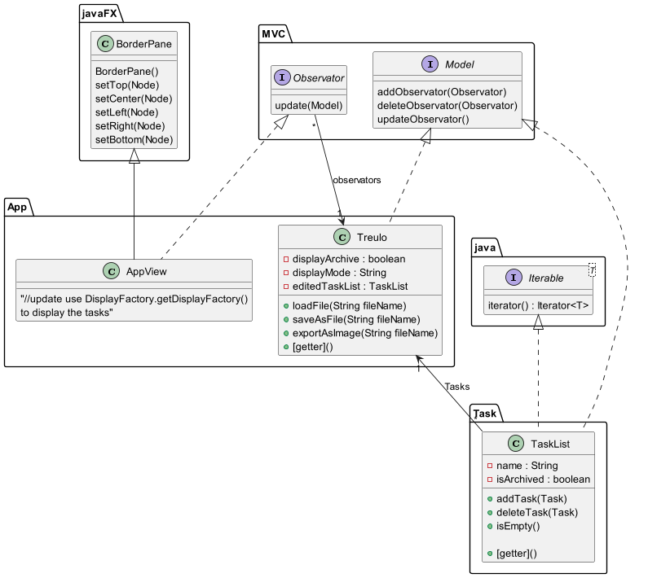
Diagramme de Classe Conception
Model Treulo
11

Slide 11
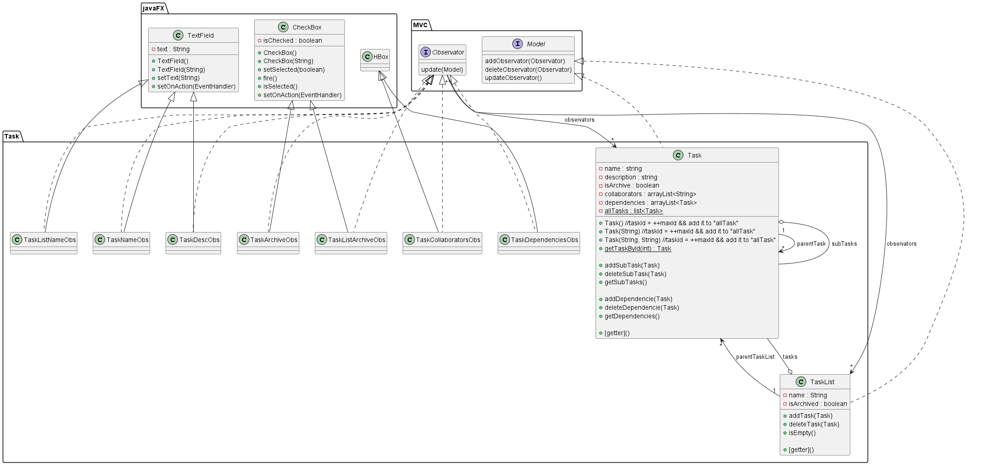
Diagramme de Classe Conception
Model Task
12

Slide 12
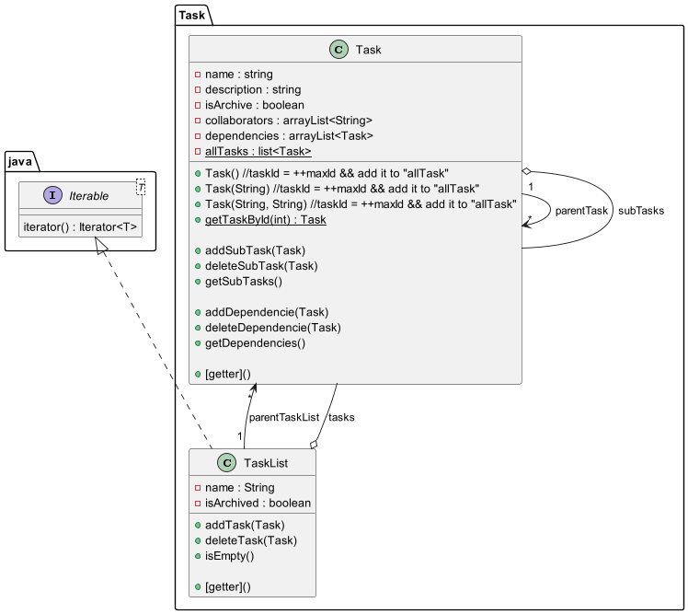
Diagramme de Classe Conception
Iterable et Composite
‹#›

Slide 13
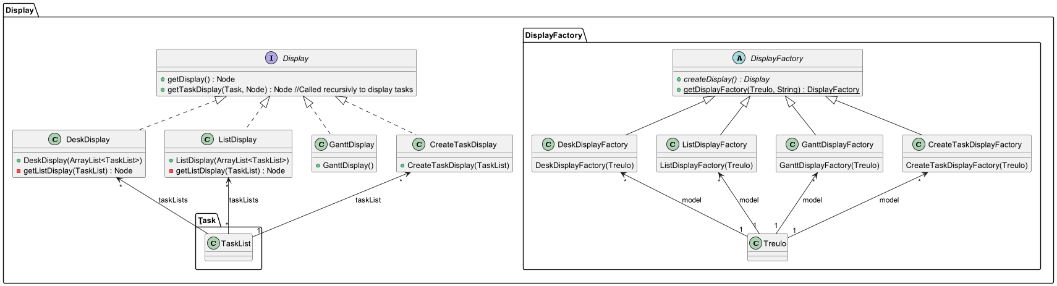
Diagramme de Classe Conception
Factory
10

Slide 14
Merci de nous avoir écoutés

